Slide 1
粒状性を考慮したラフ集合ベースの 混合多項分布型共クラスタリングに基づく 協調フィルタリング
人間情報システム研究グループ
BGA22050 毛利憲竜

Slide 2
構成
1. はじめに
2. 準備
・Hard C-Means (HCM)
・Rough C-Means (RCM)
・Rough Set C-Means (RSCM)
・Hard Co-Clustering induced by Multinomial Mixture models (HCCMM)
・Rough CCMM (RCCMM)
・Rough Set CCMM (RSCCMM)
3. RSCCMMに基づく協調フィルタリング(RSCCMM-CF)
4. 数値実験
5. おわりに

Slide 3
構成
1. はじめに
2. 準備
・Hard C-Means (HCM)
・Rough C-Means (RCM)
・Rough Set C-Means (RSCM)
・Hard Co-Clustering induced by Multinomial Mixture models (HCCMM)
・Rough CCMM (RCCMM)
・Rough Set CCMM (RSCCMM)
3. RSCCMMに基づく協調フィルタリング(RSCCMM-CF)
4. 数値実験
5. おわりに

Slide 4

はじめに
推薦システム
ユーザー毎に，好ましいコンテンツを推薦する
クラスタリング
類似した対象同士からなるクラスターを抽出することにより，データを自動的に分類・要約する手法
・容易な実装
・効率的な計算
・メモリの削減
クラスタリングに基づく協調フィルタリング(CF)
嗜好パターンの類似したユーザーをクラスターとして抽出し，ユーザーの帰属するクラスター内で嗜好度の高いコンテンツを推薦
https://www.amazon.co.jp/Prime-Video

Slide 5
はじめに
ラフ共クラスタリング
ユーザーとアイテム間の関係を表す共起情報
→ 関係の強いユーザーとアイテムの組に着目する共クラスタリング
人間の感覚に基づく不確実性に基づくデータ
→ ラフ集合理論に基づくラフクラスタリング
従来法: RCCMM-CF
提案法: RSCCMM-CF
共クラスタリングにラフ集合理論の観点を導入したラフ共クラスタリング(RCCMM)に基づくCF
ラフ集合理論の重要概念である粒状性を考慮していない
粒状性を考慮したラフ共クラスタリング(RSCCMM)をCFに応用
実データを用いた数値実験により， 推薦性能・粒状性の効果を検証する

Slide 6
構成
1. はじめに
2. 準備
・Hard C-Means (HCM)
・Rough C-Means (RCM)
・Rough Set C-Means (RSCM)
・Hard Co-Clustering induced by Multinomial Mixture models (HCCMM)
・Rough CCMM (RCCMM)
・Rough Set CCMM (RSCCMM)
3. RSCCMMに基づく協調フィルタリング(RSCCMM-CF)
4. 数値実験
5. おわりに

Slide 7
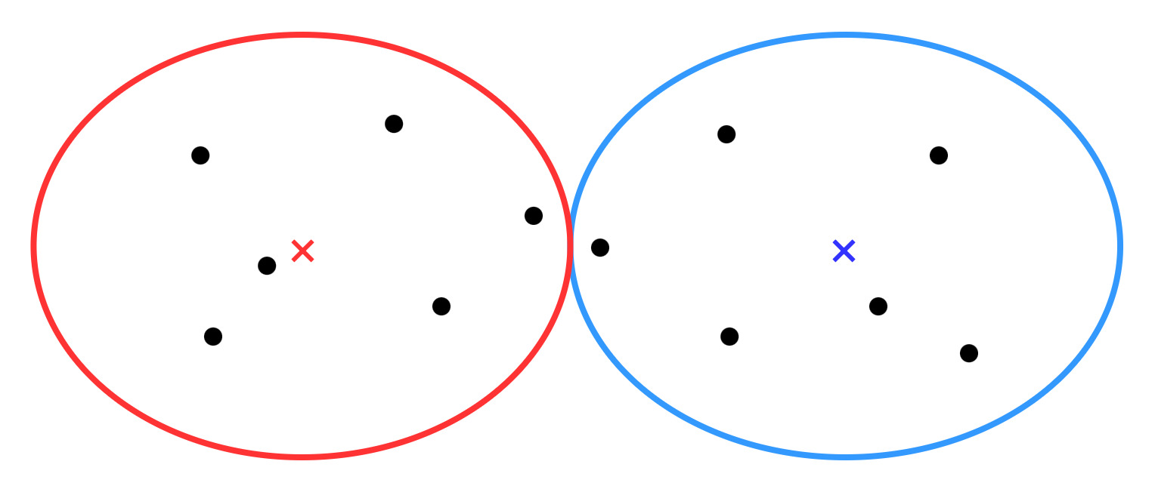
Hard C-Means (HCM) [MacQueen, 1967]
代表的な非階層的クラスタリング手法
各対象の各クラスターに対する帰属度(メンバシップ)とクラスター中心の計算を 交互に繰り返すことによってクラスター構造を抽出
クラスター１
クラスター2
誤分類のリスク
各対象は唯一のクラスターに排他的に帰属し，クラスターの オーバーラップを表現できないため，誤分類のリスクがある．

Slide 8
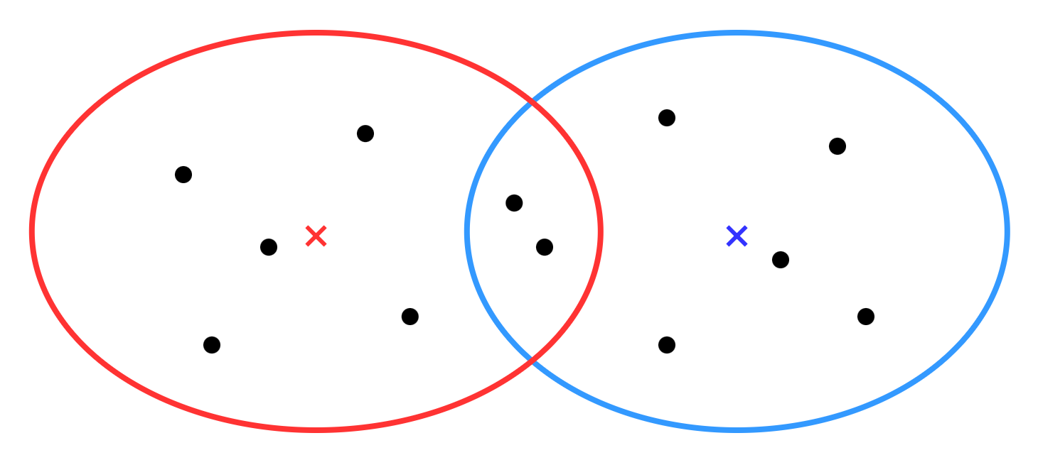
Rough C-Means (RCM) [Lingras and West, 2004]
HCMの最近隣割り当ての条件を緩和し，各対象を比較的近い複数のクラスターに帰属させることで帰属の不確実性を取り扱う．
クラスター１
クラスター２
一つの対象が複数のクラスターへ帰属することが可能で， クラスターのオーバーラップ構造を表現できる．

Slide 9
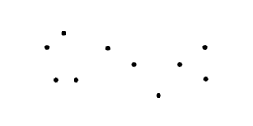
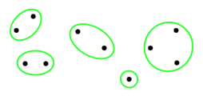
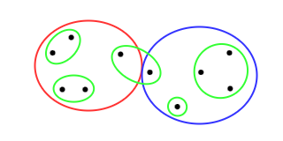
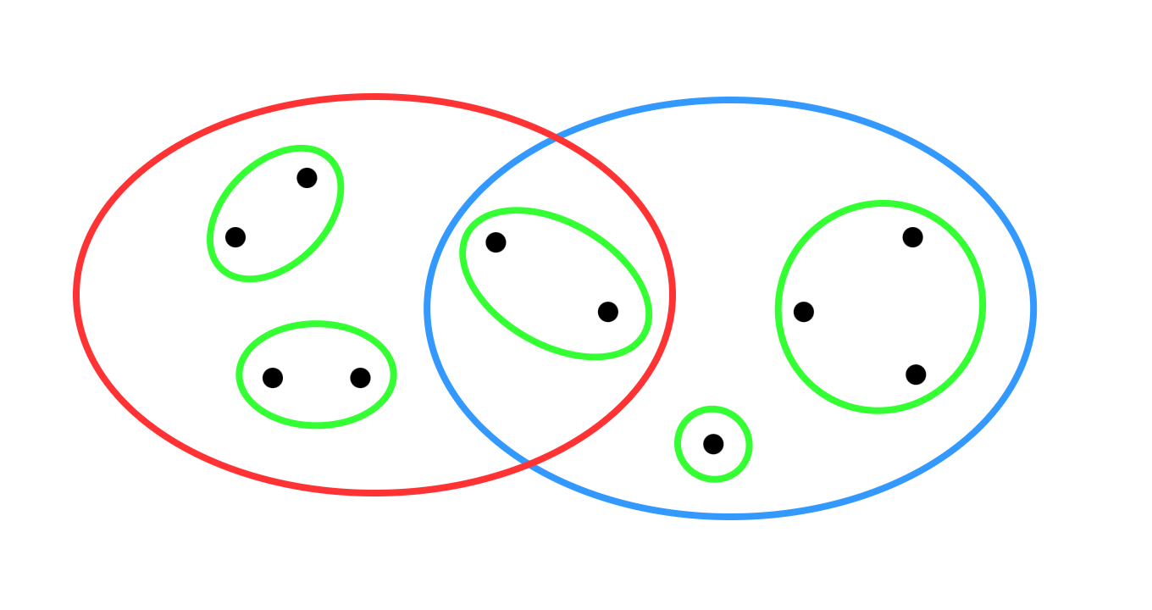
Rough Set C-Means (RSCM) [Ubukata et al, 2018]
ラフ集合理論に基づき対象空間を粒状化し，粒単位でクラスターへの帰属を判定することで帰属の不確実性を取り扱う．
対象空間の粒状化
粒単位でクラスターへの帰属を判定

Slide 10
Hard Co-Clustering induced by Multinomial Mixture models (HCCMM) [Ubukata et al, 2020]
対象×項目の共起関係データにおいて，関連性の強い対象と項目の組からなる 共クラスターを抽出する共クラスタリング手法．
共起関係データ
対象メンバシップ
各対象の最も親近性の高いクラスターへの帰属を表す．
 | 項目1 | 項目2 | 項目3 | 項目4 | 項目5
対象1 | 1 | 0 | 1 | 0 | 0
対象2 | 1 | 1 | 0 | 0 | 0
対象3 | 1 | 1 | 1 | 0 | 0
対象4 | 0 | 0 | 1 | 1 | 0
対象5 | 0 | 0 | 1 | 0 | 1
共クラスター1
 | 対象1 | 対象2 | 対象3 | 対象4 | 対象5
共クラスター1 | 1 | 1 | 1 | 0 | 0
共クラスター2 | 0 | 0 | 0 | 1 | 1
項目メンバシップ
各クラスター内での項目の重要度を表す．
共クラスター2
 | 項目1 | 項目2 | 項目3 | 項目4 | 項目5
共クラスター1 | 1/2 | 1/4 | 1/4 | 0 | 0
共クラスター2 | 0 | 0 | 1/2 | 1/4 | 1/4

Slide 11
共クラスタリングにおける各メンバシップ
対象メンバシップ
 | 対象1 | 対象2 | 対象3 | 対象4 | 対象5
共クラスター1 | 1 | 1 | 1 | 0 | 0
共クラスター2 | 0 | 0 | 0 | 1 | 1
各対象の対象メンバシップの総和は１となる．
各対象の共クラスターへの帰属を表す．
総和1
項目メンバシップ
 | 項目1 | 項目2 | 項目3 | 項目4 | 項目5
共クラスター1 | 1/2 | 1/4 | 1/4 | 0 | 0
共クラスター2 | 0 | 0 | 1/2 | 1/4 | 1/4
各共クラスターの項目メンバシップの総和は１となる．
各共クラスター内での各項目の重要度を表す．
総和1

Slide 12
Rough CCMM (RCCMM) [Ubukata et al, 2020]
HCCMM法における，ハードな対象割り当ての条件を緩和し，オーバーラップ構造を表現した共クラスターを抽出する手法．
共起関係データ
対象の正規化メンバシップ
各対象の比較的類似度の高いクラスターへの帰属を表す．
 | 項目1 | 項目2 | 項目3 | 項目4 | 項目5
対象1 | 1 | 0 | 1 | 0 | 0
対象2 | 1 | 1 | 0 | 0 | 0
対象3 | 1 | 1 | 1 | 1 | 0
対象4 | 0 | 0 | 1 | 1 | 0
対象5 | 0 | 0 | 1 | 0 | 1
 | 対象1 | 対象2 | 対象3 | 対象4 | 対象5
共クラスター1 | 1 | 1 | 1/2 | 0 | 0
共クラスター2 | 0 | 0 | 1/2 | 1 | 1
共クラスター1
共クラスター2
項目のメンバシップ
各クラスター内での項目の重要度を表す．
 | 項目1 | 項目2 | 項目3 | 項目4 | 項目5
共クラスター1 | 3/7 | 2/7 | 2/7 | 0 | 0
共クラスター2 | 0 | 0 | 1/2 | 1/4 | 1/4

Slide 13
Rough Set CCMM (RSCCMM) [Ubukata et al, 2021]
対象の二項関係を設定し，対象空間を粒状化する．
共起関係データ：
対象間の類似性に基づき二項関係を設定
共起関係データ：粒状化
 | 項目1 | 項目2 | 項目3 | 項目4 | 項目5
対象1 | 1 | 0 | 1 | 0 | 0
対象2 | 1 | 1 | 0 | 0 | 0
対象3 | 1 | 1 | 1 | 0 | 0
対象4 | 0 | 0 | 1 | 1 | 0
対象5 | 0 | 0 | 1 | 0 | 1
 | 項目1 | 項目2 | 項目3 | 項目4 | 項目5
対象1 | 1 | 0 | 1 | 0 | 0
対象2 | 1 | 1 | 0 | 0 | 0
対象3 | 1 | 1 | 1 | 0 | 0
対象4 | 0 | 0 | 1 | 1 | 0
対象5 | 0 | 0 | 1 | 0 | 1
二項関係がある
二項関係がある

Slide 14
Rough Set CCMM (RSCCMM) [Ubukata et al, 2021]
HCCMM法によって，暫定共クラスターを抽出した後に， 粒単位で共クラスターへの帰属を判定する．
共起関係データ: ハードな分割
共起関係データ: 粒単位での帰属判定
 | 項目1 | 項目2 | 項目3 | 項目4 | 項目5
対象1 | 1 | 1 | 1 | 0 | 0
対象2 | 1 | 1 | 0 | 0 | 0
対象3 | 1 | 0 | 1 | 0 | 0
対象4 | 0 | 0 | 1 | 1 | 0
対象5 | 0 | 0 | 1 | 0 | 1
 | 項目1 | 項目2 | 項目3 | 項目4 | 項目5
対象1 | 1 | 1 | 1 | 0 | 0
対象2 | 1 | 1 | 0 | 0 | 0
対象3 | 1 | 0 | 1 | 0 | 0
対象4 | 0 | 0 | 1 | 1 | 0
対象5 | 0 | 0 | 1 | 0 | 1
共クラスター1
共クラスター1
共クラスター2
共クラスター2

Slide 15
構成
1. はじめに
2. 準備
・Hard C-Means (HCM)
・Rough C-Means (RCM)
・Rough Set C-Means (RSCM)
・Hard Co-Clustering induced by Multinomial Mixture models (HCCMM)
・Rough CCMM (RCCMM)
・Rough Set CCMM (RSCCMM)
3. RSCCMMに基づく協調フィルタリング(RSCCMM-CF)
4. 数値実験
5. おわりに

Slide 16
提案法: RSCCMMに基づく協調フィルタリング(RSCCMM-CF)
協調フィルタリングが対象とするデータ
ユーザー数$n$，アイテム数$m$とした $n×m$ の共起関係行列 $R=\{r_{ij}\}$
RSCCMM法によるラフ共クラスタリング
RSCCMM法を用いて，対象空間の粒状性を考慮した ラフ共クラスタリングを行い，共クラスター構造を抽出
協調フィルタリングへの応用
RSCCMM法によるクラスタリングによって抽出された， それぞれの共クラスター内で嗜好度の高いコンテンツを推薦

Slide 17
提案法: 負の交差エントロピーに基づく二項関係
対象間の二項関係を形成する尺度として，負の交差エントロピーを用いる
交差エントロピー: 2つの確率分布の非類似度尺度
共起関係データ
ユーザーの確率分布
 | アイテム1 | アイテム2 | アイテム3 | アイテム4 | アイテム5
ユーザー1 | 1 | 1 | 1 | 0 | 0
ユーザー2 | 1 | 1 | 0 | 0 | 0
ユーザー3 | 1 | 0 | 1 | 0 | 0
ユーザー4 | 0 | 0 | 1 | 1 | 0
ユーザー5 | 0 | 0 | 1 | 0 | 1
 | アイテム1 | アイテム2 | アイテム3 | アイテム4 | アイテム5
ユーザー1 | 1/3 | 1/3 | 1/3 | 0 | 0
ユーザー2 | 1/2 | 1/2 | 0 | 0 | 0
ユーザー3 | 1/2 | 0 | 1/2 | 0 | 0
ユーザー4 | 0 | 0 | 1/2 | 1/2 | 0
ユーザー5 | 0 | 0 | 1/2 | 0 | 1/2
各行を正規化し，
各ユーザーの特徴を 確率分布として捉える
各ユーザーの特徴を表す確率分布から，対象間の負の交差エントロピーを計算し，
閾値 $δ$を設定して対象間の二項関係を設定する．

Slide 18
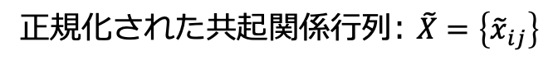
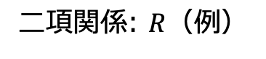
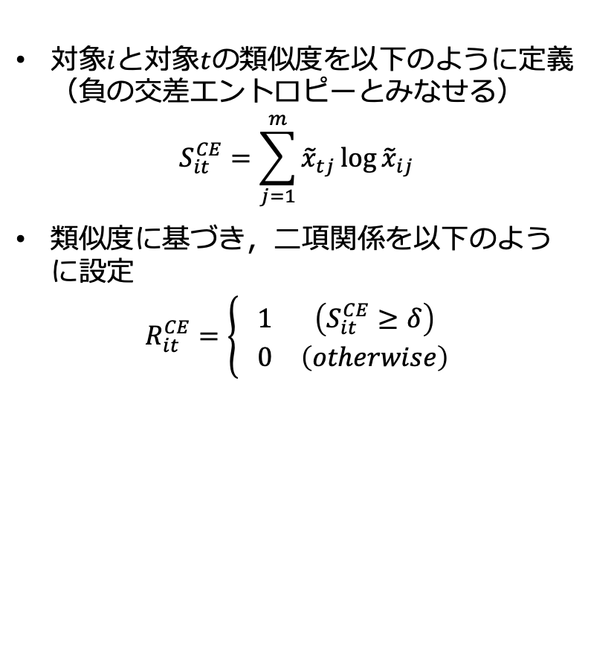
提案法:負の交差エントロピーに基づく二項関係
負の交差エントロピーは負の値を取り，対象間の類似性が認められないほど，類似度は小さくなる
正規化された共起関係行列: $\tilde{X}=\left\{{\tilde{x}}_{ij}\right\}$
二項関係: $R$（例）
 | アイテム1 | アイテム2 | アイテム3 | アイテム4 | アイテム5
ユーザー1 | 1/3 | 1/3 | 1/3 | 0 | 0
ユーザー2 | 1/2 | 1/2 | 0 | 0 | 0
ユーザー3 | 1/2 | 0 | 1/2 | 0 | 0
ユーザー4 | 0 | 0 | 1/2 | 1/2 | 0
ユーザー5 | 0 | 0 | 1/2 | 0 | 1/2
対象$i$と対象$t$の類似度を以下のように定義（負の交差エントロピーとみなせる）
$$S_{it}^{CE}=\sum_{j=1}^{m}{{\tilde{x}}_{tj}\log{{\tilde{x}}_{ij}}}$$
類似度に基づき，二項関係を以下のように設定
$$R_{it}^{CE}=\left\{ \begin{matrix}1 & \left(S_{it}^{CE}≥δ\right) \\ 0 & \left(otherwise\right)\end{matrix}\right.$$
 | ユーザー1 | ユーザー2 | ユーザー3 | ユーザー4 | ユーザー5
ユーザー1 | 1 | 0 | 0 | 0 | 0
ユーザー2 | 0 | 1 | 1 | 0 | 0
ユーザー3 | 0 | 1 | 1 | 0 | 0
ユーザー4 | 0 | 0 | 0 | 1 | 1
ユーザー5 | 0 | 0 | 0 | 1 | 1

Slide 19

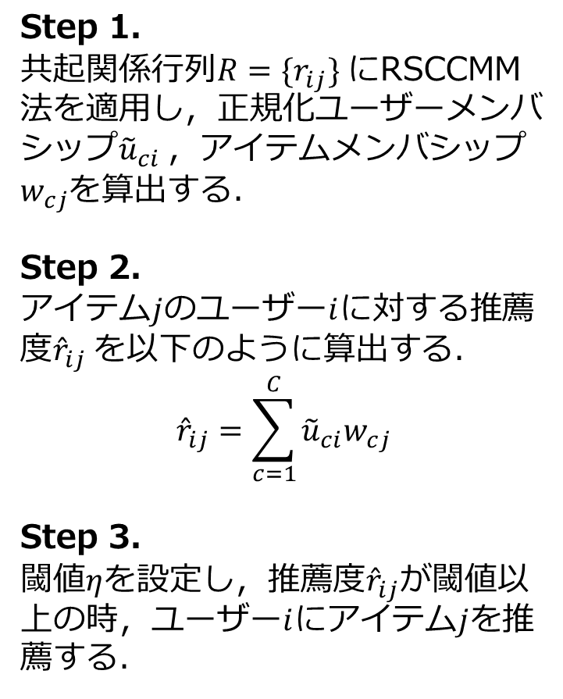
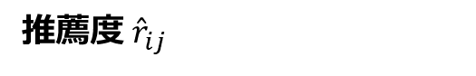
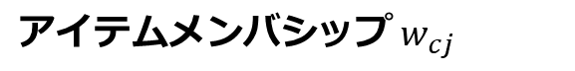
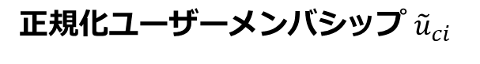
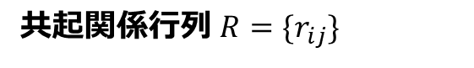
提案法: RSCCMM-CFのアルゴリズム
Step 1.
共起関係行列$R=\{r_{ij}\}$にRSCCMM法を適用し，正規化ユーザーメンバシップ${\tilde{u}}_{ci}$，アイテムメンバシップ $w_{cj}$を算出する．
Step 2.
アイテム$j$のユーザー$i$に対する推薦度${\hat{r}}_{ij}$を以下のように算出する．
$${\hat{r}}_{ij}=\sum_{c=1}^{C}{{\tilde{u}}_{ci}w_{cj}}$$
Step 3.
閾値$η$を設定し，推薦度${\hat{r}}_{ij}$が閾値以上の時，ユーザー$i$にアイテム$j$を推薦する．
共起関係行列$R=\{r_{ij}\}$
正規化ユーザーメンバシップ ${\tilde{u}}_{ci}$
 | アイテム1 | アイテム2 | アイテム3 | アイテム4 | アイテム5
ユーザー1 | 1 | 0 | 1 | 0 | 0
ユーザー2 | 1 | 1 | 0 | 0 | 0
ユーザー3 | 1 | 1 | 1 | 0 | 0
ユーザー4 | 0 | 0 | 1 | 1 | 0
ユーザー5 | 0 | 0 | 1 | 0 | 1
 | ユーザー1 | ユーザー2 | ユーザー3 | ユーザー4 | ユーザー5
共クラスター1 | 1 | 1/2 | 1/2 | 0 | 0
共クラスター2 | 0 | 1/2 | 1/2 | 1 | 1
共クラスター1
共クラスター2
$${\text{アイテムメンバシップ} w}_{cj}$$
 | アイテム1 | アイテム2 | アイテム3 | アイテム4 | アイテム5
共クラスター1 | 3/7 | 2/7 | 2/7 | 0 | 0
共クラスター2 | 0 | 1/4 | 1/2 | 1/8 | 1/8
推薦度${ \hat{r}}_{ij}$
推薦の有無
 | アイテム1 | アイテム2 | アイテム3 | アイテム4 | アイテム5
ユーザー1 | 3/14 | 15/56 | 15/56 | 0 | 0
ユーザー2 | 3/14 | 15/56 | 11/28 | 1/16 | 1/16
ユーザー3 | 3/7 | 2/7 | 2/7 | 1/16 | 1/16
ユーザー4 | 0 | 1/4 | 1/2 | 1/8 | 1/8
ユーザー5 | 0 | 1/4 | 1/2 | 1/8 | 1/8
 | アイテム1 | アイテム2 | アイテム3 | アイテム4 | アイテム5
ユーザー1 | 1 | 1 | 1 | 0 | 0
ユーザー2 | 1 | 1 | 1 | 0 | 0
ユーザー3 | 1 | 1 | 1 | 0 | 0
ユーザー4 | 0 | 1 | 1 | 1 | 1
ユーザー5 | 0 | 1 | 1 | 1 | 1
$$η=1/8$$

Slide 20
構成
1. はじめに
2. 準備
・Hard C-Means (HCM)
・Rough C-Means (RCM)
・Rough Set C-Means (RSCM)
・Hard Co-Clustering induced by Multinomial Mixture models (HCCMM)
・Rough Co-Clustering induced by Multinomial Mixture models (RCCMM)
・Rough Set Co-Clustering induced by Multinomial Mixture models (RSCCMM)
3. RSCCMMに基づく協調フィルタリング(RSCCMM-CF)
4. 数値実験
5. おわりに

Slide 21
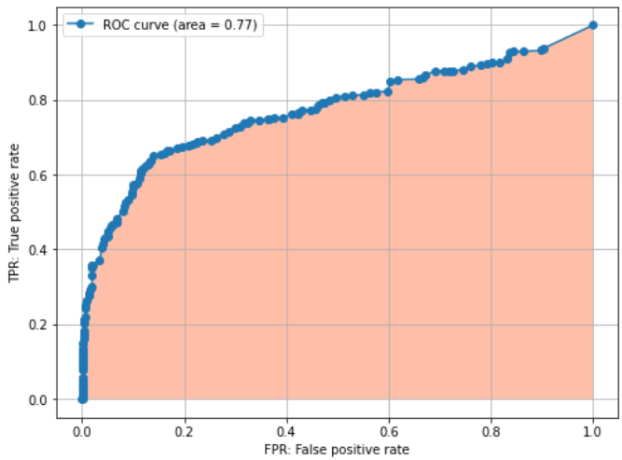
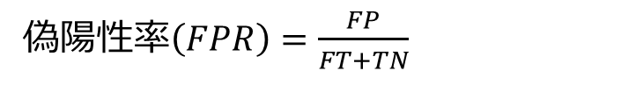
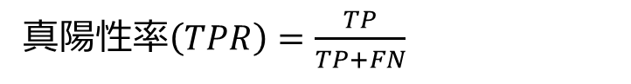
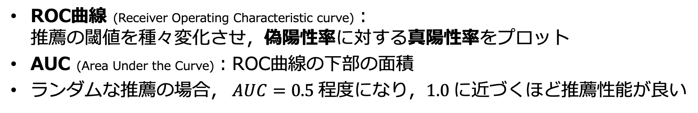
評価指標: ROC-AUC
ROC曲線 (Receiver Operating Characteristic curve)： 推薦の閾値を種々変化させ，偽陽性率に対する真陽性率をプロット
AUC (Area Under the Curve)：ROC曲線の下部の面積
ランダムな推薦の場合，$AUC=0.5$程度になり，$1.0$に近づくほど推薦性能が良い
予測値 正解値 | Positive | Negative
Positive | True Positive(TP) | False Negative(FN)
Negative | False Positive(FP) | True Negative(TN)
真陽性率$\left(TPR\right)=\frac{TP}{TP+FN}$
偽陽性率$\left(FPR\right)=\frac{FP}{FT+TN}$

Slide 22
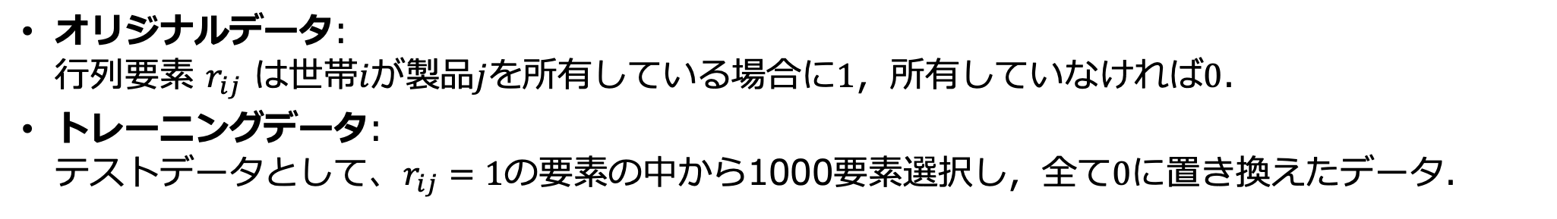
NEEDS-SCAN/PANEL データセット
日本経済新聞社のNEEDS-SCAN/PANELによって発表された，2000年の調査対象の
996世帯が家電等を含む18種類の製品を所有しているか否かを記録したデータ
オリジナルデータ: 行列要素 $r_{ij}$ は世帯$i$が製品$j$を所有している場合に$1$，所有していなければ$0$．
トレーニングデータ: テストデータとして、$r_{ij}=1$の要素の中から1000要素選択し，全て$0$に置き換えたデータ．
996 世帯
996 世帯
テストデータを0に置き換える
トレーニングデータ
オリジナルデータ
18 製品
18 製品

Slide 23
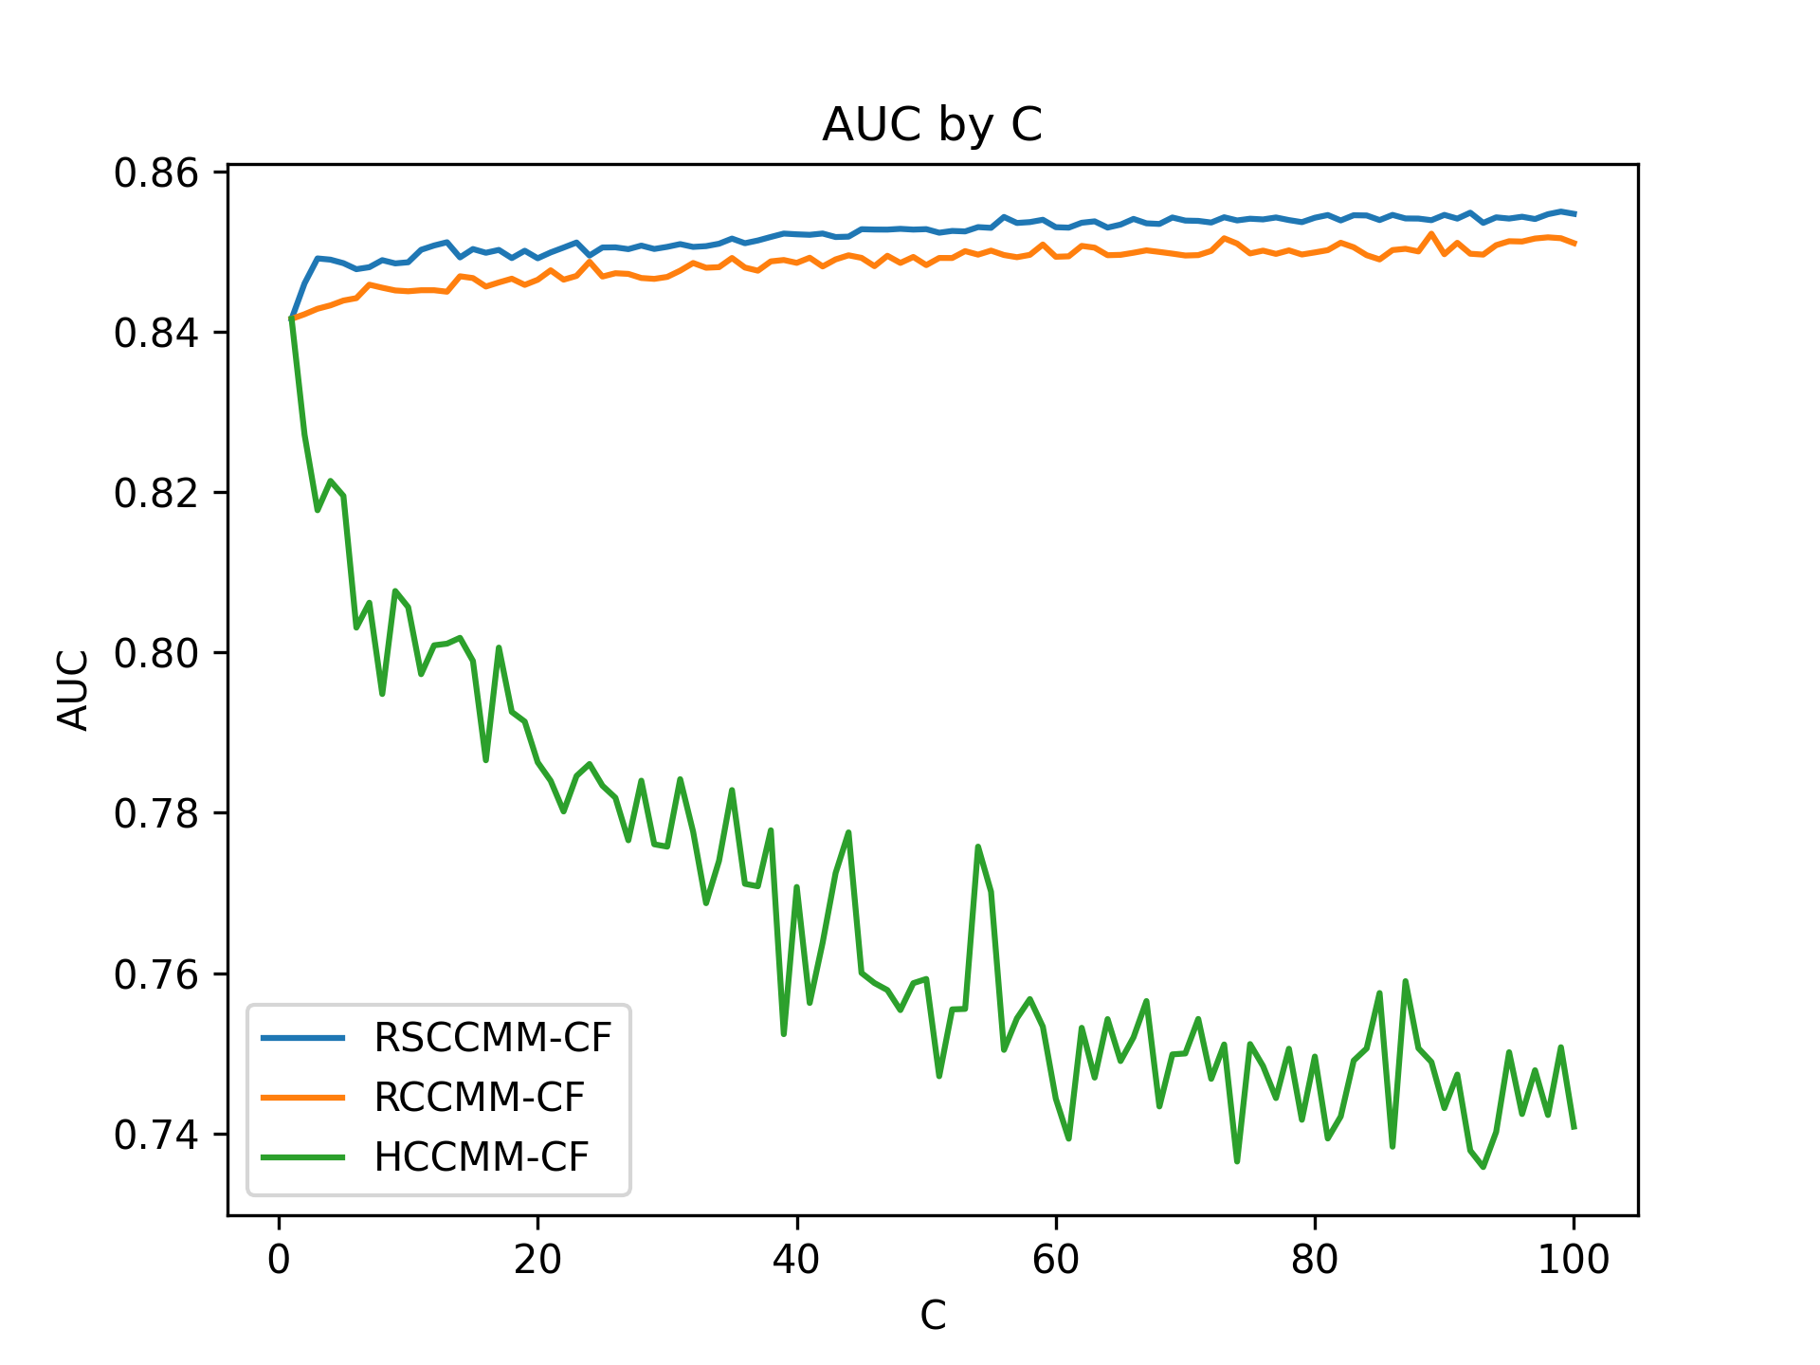
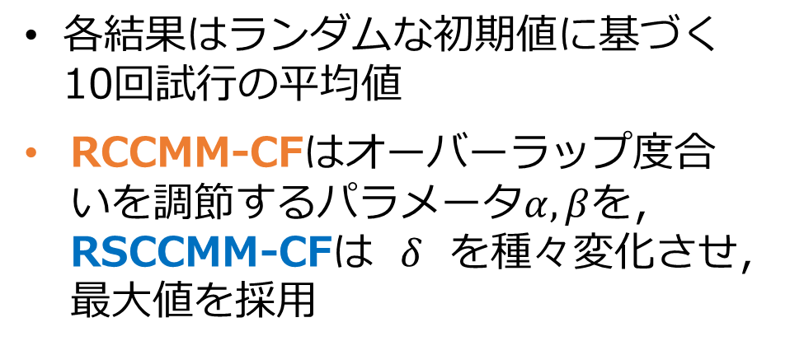
結果: RSCCMM-CF vs RCCMM-CF, HCCMM-CF (NEEDS-SCAN/PANEL)
各結果はランダムな初期値に基づく10回試行の平均値
RCCMM-CFはオーバーラップ度合いを調節するパラメータ$α,β$を，
RSCCMM-CFは$δ$を種々変化させ，最大値を採用
クラスター数の増加に伴い，
RCCMM-CFとRSCCMM-CFはAUCが向上していく．
いずれのクラスター数においても，
提案法であるRSCCMM-CFが 高いAUC(推薦性能)を達成
図．クラスター数を変化させた時のAUCの変化
(RSCCMM-CF, RCCMM-CF, HCCMM-CF)

Slide 24
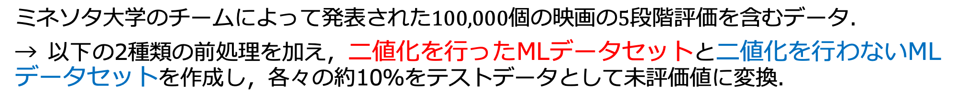
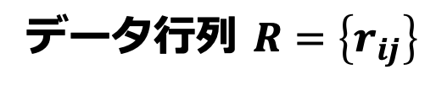
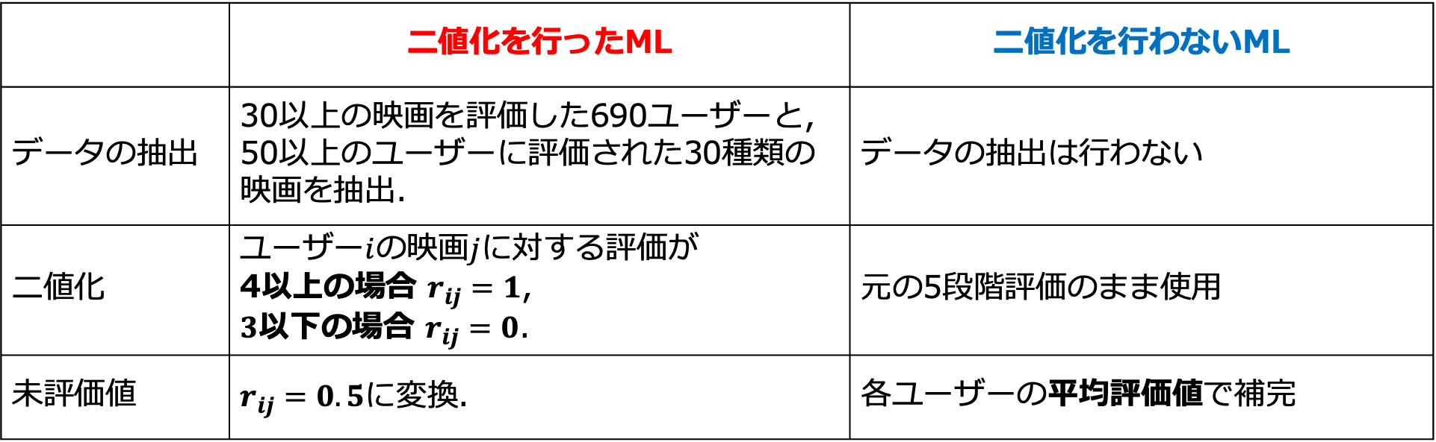
MovieLens-100k（ML） データセット
ミネソタ大学のチームによって発表された$100,000$個の映画の$5$段階評価を含むデータ．
→ 以下の2種類の前処理を加え，ニ値化を行ったMLデータセットとニ値化を行わないMLデータセットを作成し，各々の約10％をテストデータとして未評価値に変換．
データ行列 $R=\left\{r_{ij}\right\}$
 | ニ値化を行ったML | ニ値化を行わないML
データの抽出 | 30以上の映画を評価した690ユーザーと， 50以上のユーザーに評価された30種類の映画を抽出． | データの抽出は行わない
ニ値化 | ユーザー$i$の映画$j$に対する評価が 4以上の場合 $r_{ij}=1$, $3$以下の場合 $r_{ij}=0$． | 元の5段階評価のまま使用
未評価値 | $r_{ij}=0.5$に変換． | 各ユーザーの平均評価値で補完

Slide 25
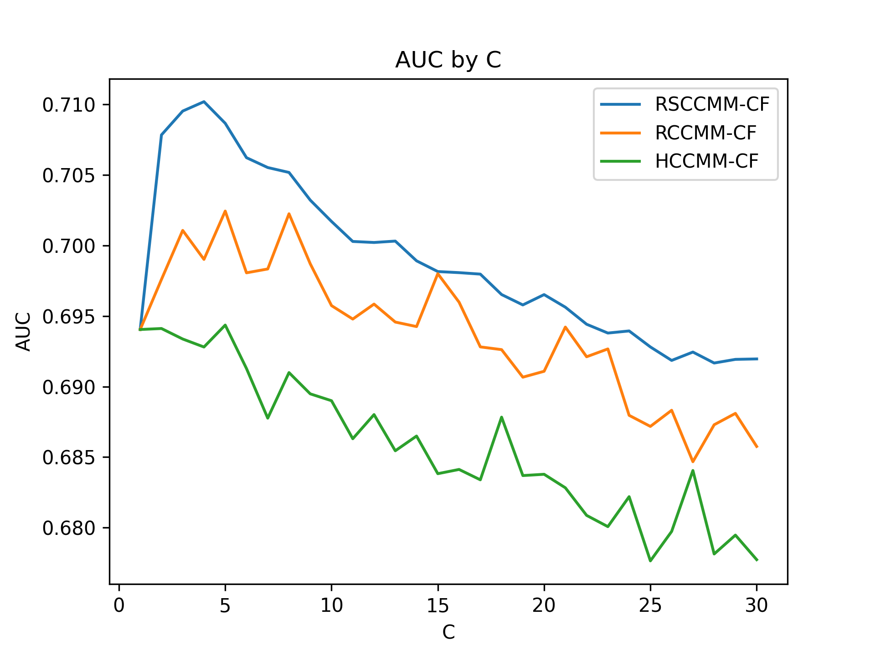
結果: RSCCMM-CF vs RCCMM-CF, HCCMM-CF (ニ値化を行ったMovieLens-100k)
各結果はランダムな初期値に基づく10回試行の平均値
RCCMM-CFはオーバーラップ度合いを調節するパラメータ$α,β$を，
RSCCMM-CFは$δ$を種々変化させ，最大値を採用
クラスター数の増加に伴い，全ての手法においてAUCが向上し，最大となったのちに低下していく．
いずれのクラスター数においても，提案法であるRSCCMM-CFが高いAUCを達成
図．クラスター数を変化させた時のAUCの変化
(RSCCMM-CF, RCCMM-CF, HCCMM-CF)

Slide 26
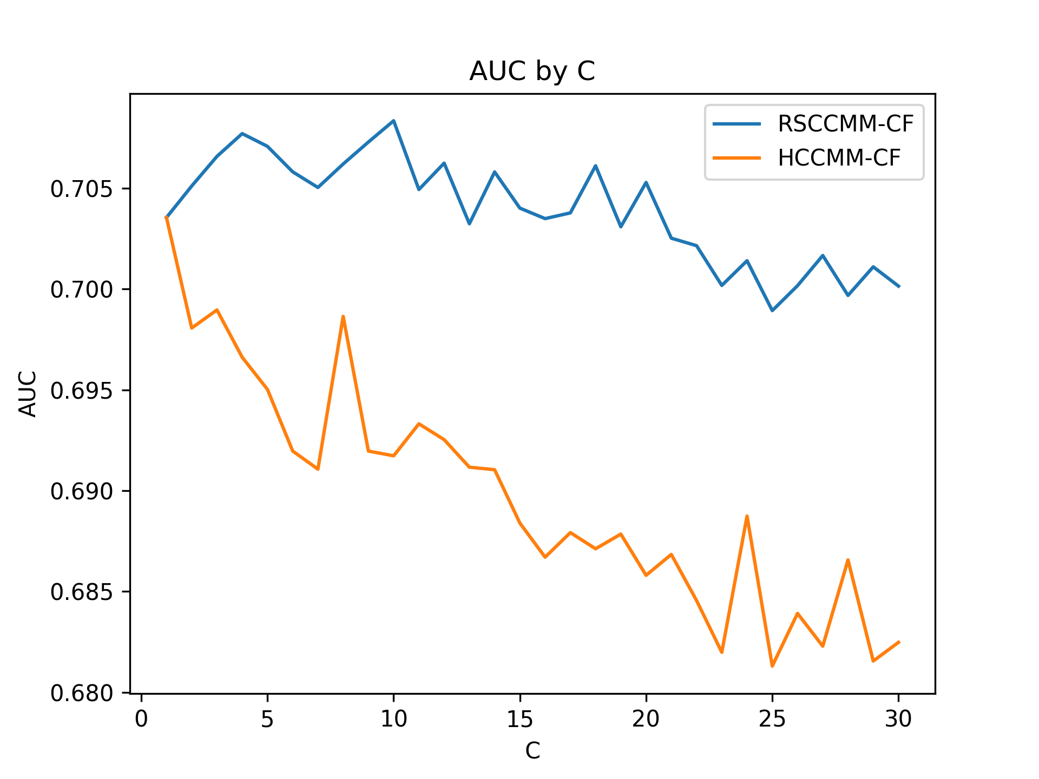
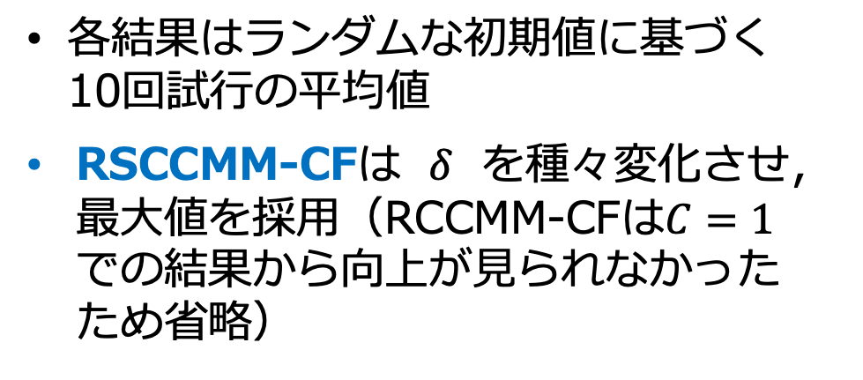
結果: RSCCMM-CF vs HCCMM-CF (ニ値化を行わないMovieLens-100k)
各結果はランダムな初期値に基づく10回試行の平均値
RSCCMM-CFは$δ$を種々変化させ，最大値を採用（RCCMM-CFは$C=1$での結果から向上が見られなかったため省略）
クラスター数の増加に伴い，提案法のAUCが向上し，最大となったのちに低下していく．
いずれのクラスター数においても，提案法であるRSCCMM-CFが高いAUCを達成
図．クラスター数を変化させた時のAUCの変化
(RSCCMM-CF, HCCMM-CF)

Slide 27
おわりに
粒状性を考慮したラフ集合ベースの混合多項分布型共クラスタリングに基づく協調フィルタリングを提案し，実世界のデータを用いた数値実験によって，推薦性能を検証した．
結果
3種類のデータセット（NEEDS-SCAN/PANEL，ニ値化を行ったMovieLens-100k，ニ値化を行わないMovieLens-100k）において，パラメータを適切に設定することで，従来法と比較して高い推薦性能が得られることを確認
→ラフ集合理論に基づく粒状性の考慮は共起関係データの協調フィルタリングタスクにおいて有効であることが示唆された．
パラメータ数が従来法より少ないため，より容易に適切なパラメータを推測，決定できる
今後の展望
適切なパラメータ決定指標の導入
多様な評価指標での検証

Slide 28
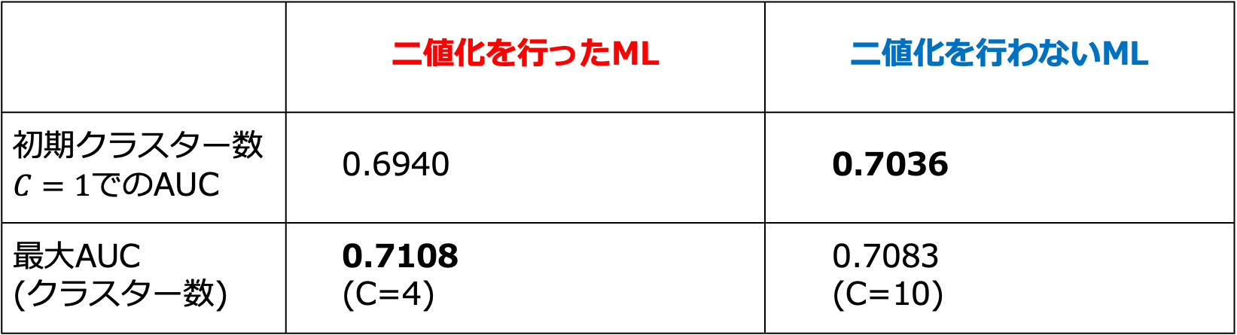
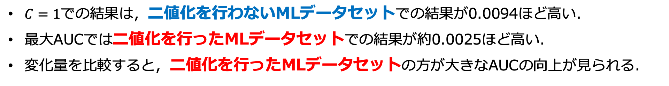
結果: MovieLens-100kデータの前処理による違い
表: 2種類の前処理によるMLデータセットにおける提案法(RSCCMM-CF)の各AUC
 | ニ値化を行ったML | ニ値化を行わないML
初期クラスター数$C=1$でのAUC | 0.6940 | 0.7036
最大AUC (クラスター数) | 0.7108 (C=4) | 0.7083 (C=10)
0.0168
0.0047
$C=1$での結果は，ニ値化を行わないMLデータセットでの結果が0.0094ほど高い．
最大AUCではニ値化を行ったMLデータセットでの結果が約0.0025ほど高い．
変化量を比較すると，ニ値化を行ったMLデータセットの方が大きなAUCの向上が見られる．
提案法は各ユーザー内でアイテム同士の違いが顕著に現れるデータにおいて有効

Slide 29
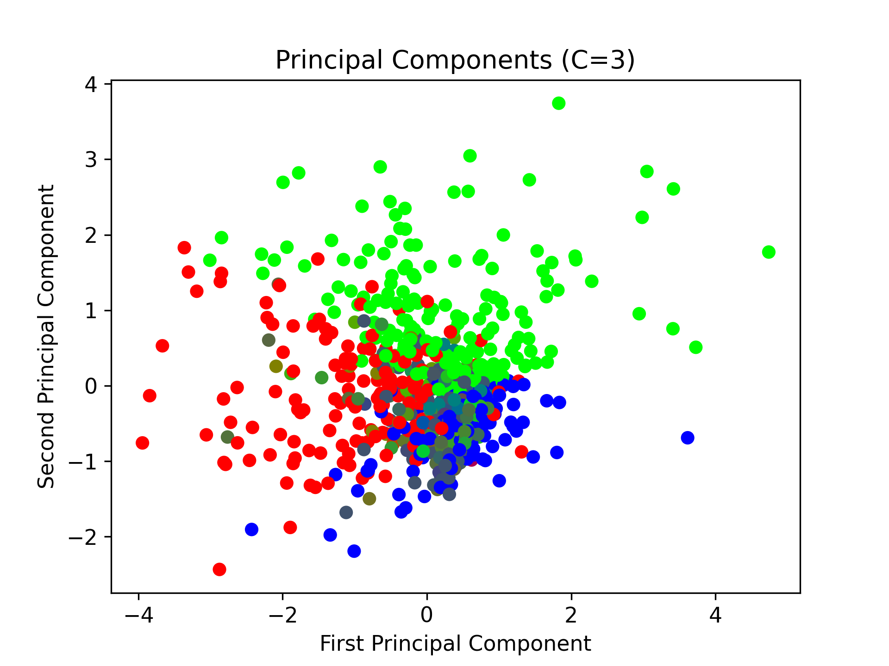
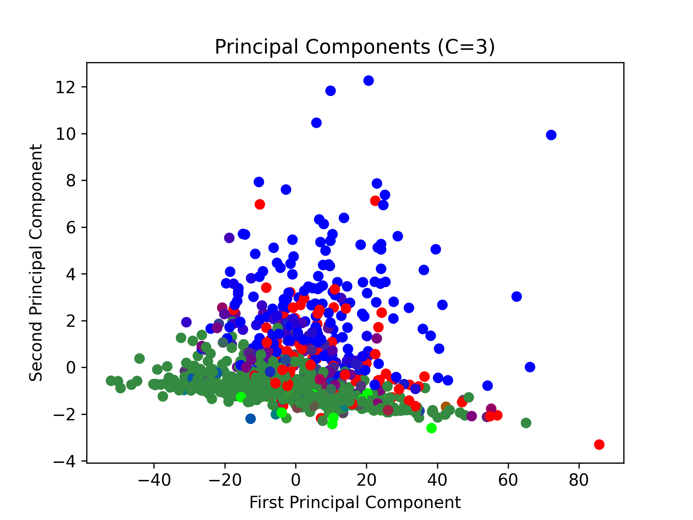
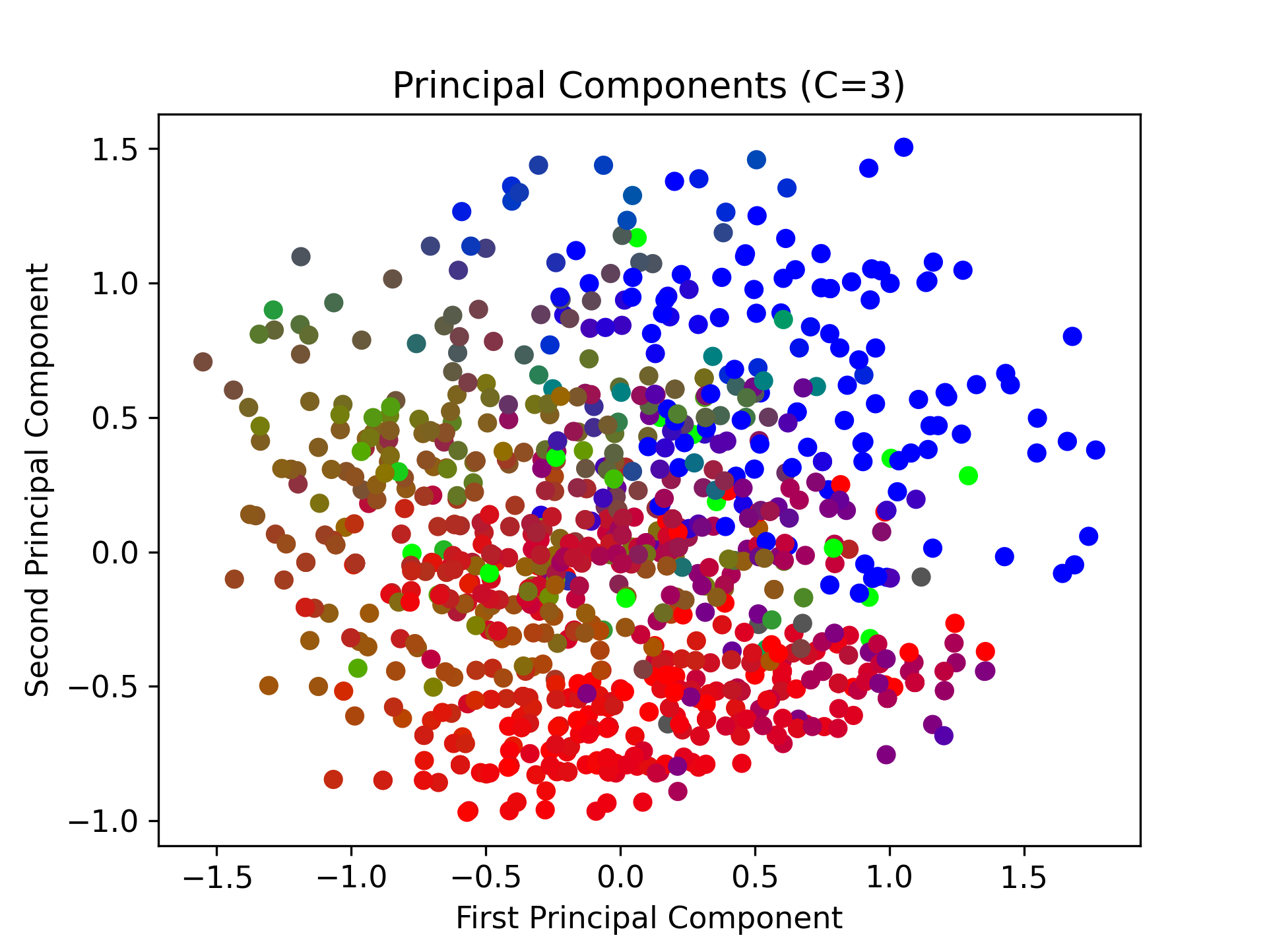
各データの視覚化
図．ニ値化を行ったMLデータセットの視覚化
図．ニ値化を行わないMLデータセットの視覚化
図．NEEDS-SCAN/PANELデータセットの視覚化
第一主成分：映画に高い評価をつける傾向があると左側
第二主成分：評価した映画が少ないと下側
第一主成分：映画に高い評価をつける傾向があると左側
第二主成分：評価した映画が少ないと下側
第一主成分：製品の種類が多いと左側、少ないと右側
第二主成分：大規模世帯が下側、小規模世帯が上側

Slide 30
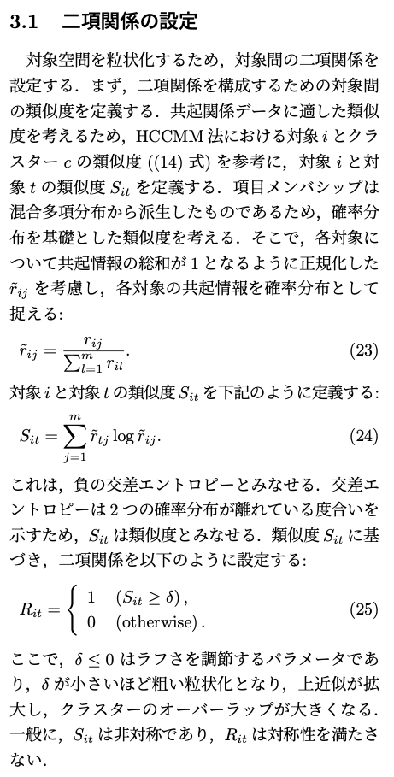
論文抜粋（負の交差エントロピー）

Slide 31
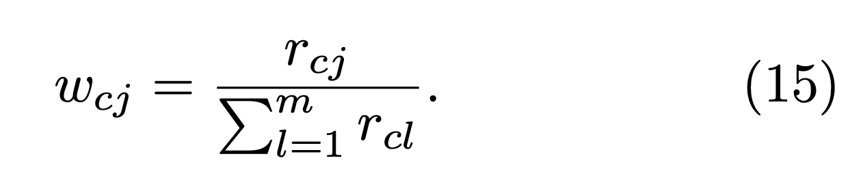
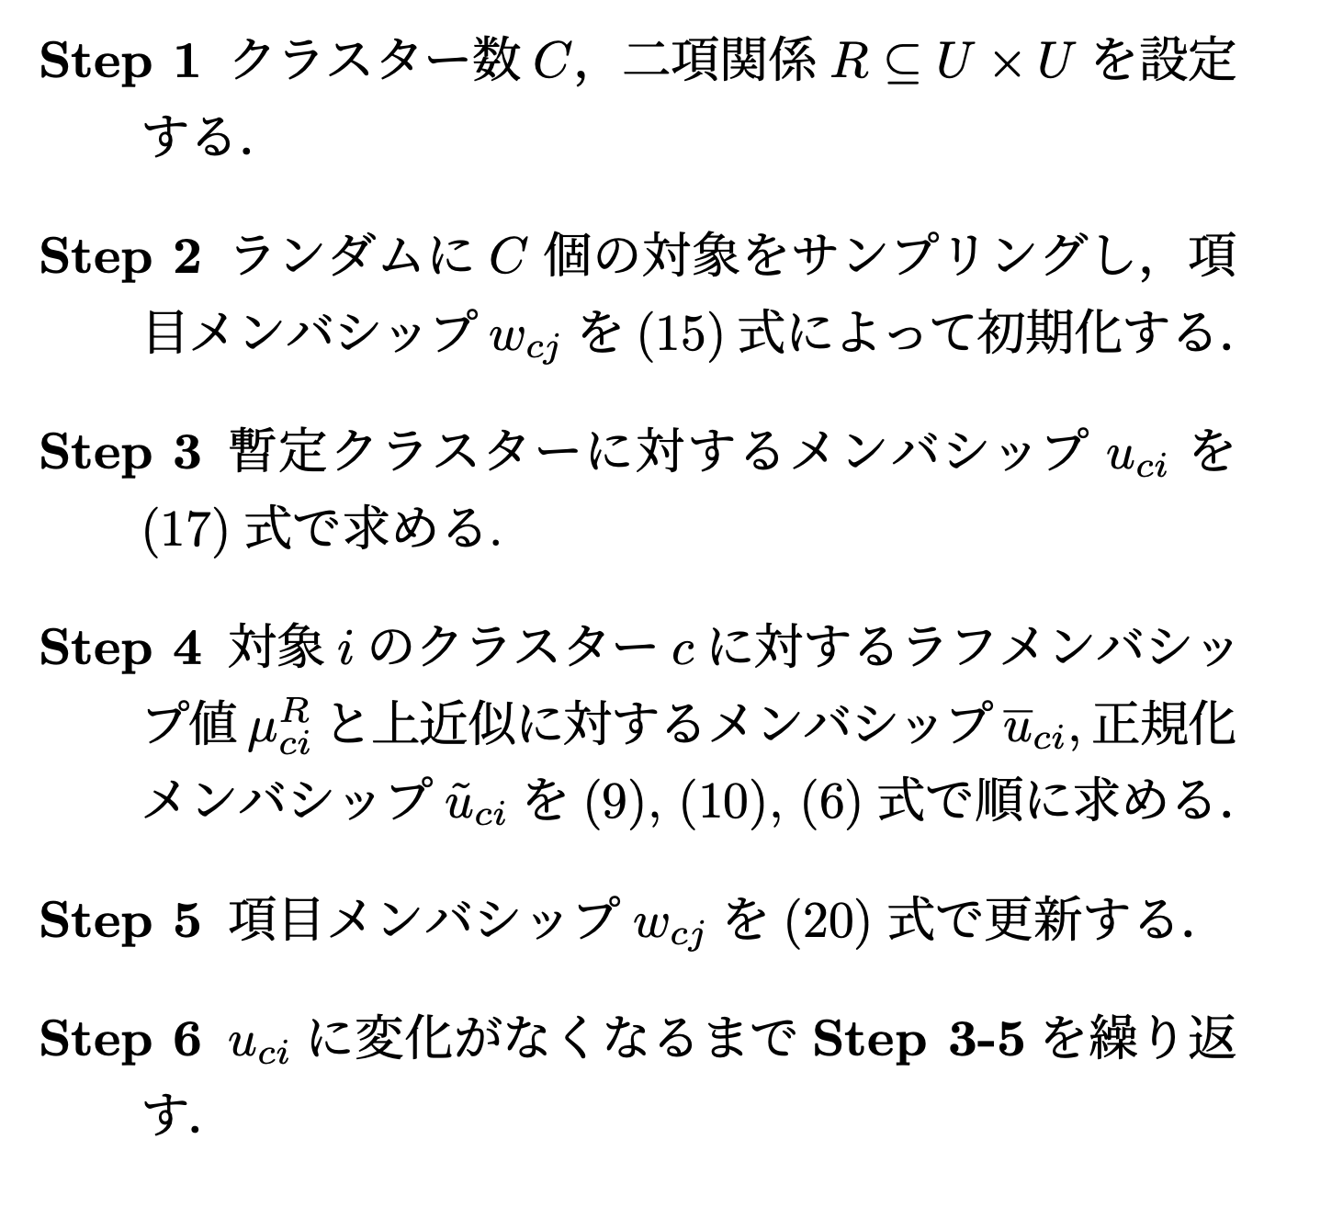
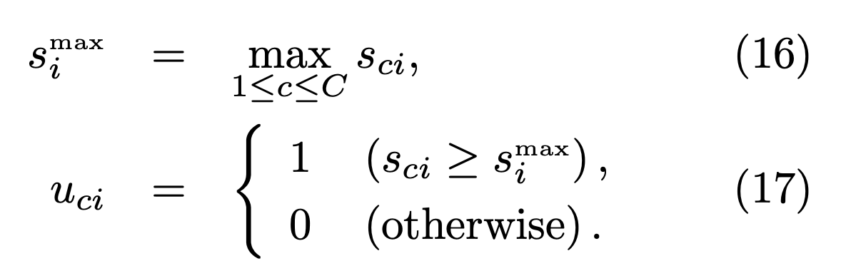
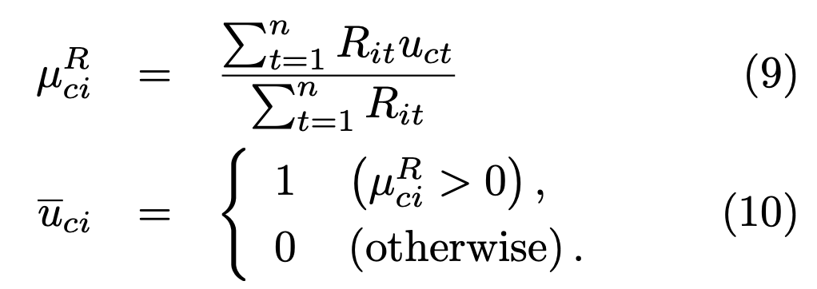
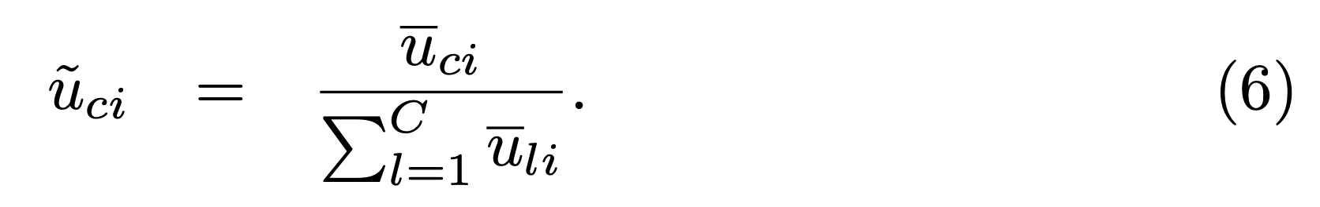
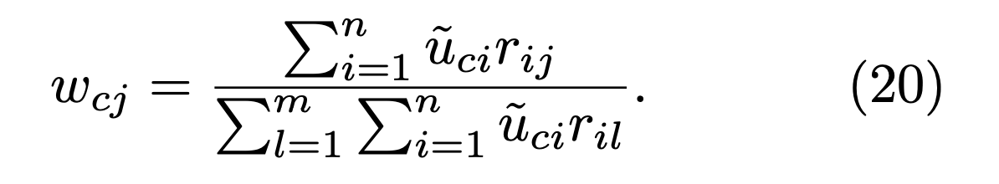
論文抜粋（RSCCMM）
RSCCMM（p-3/6）

Slide 32
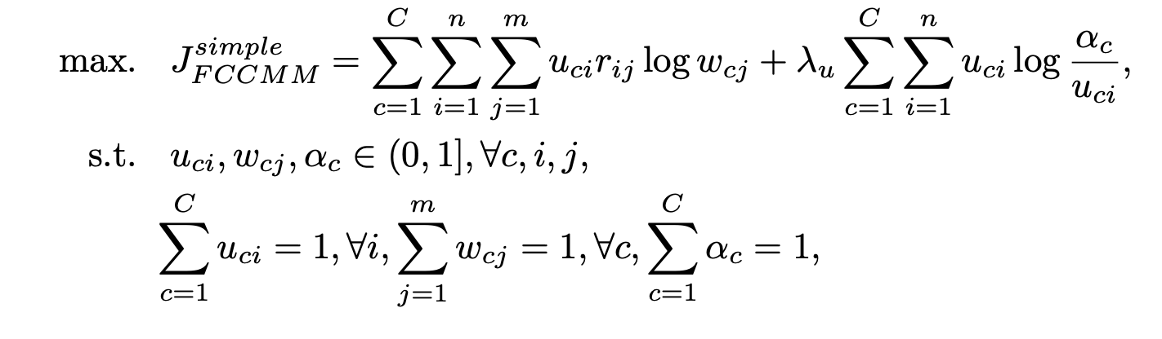
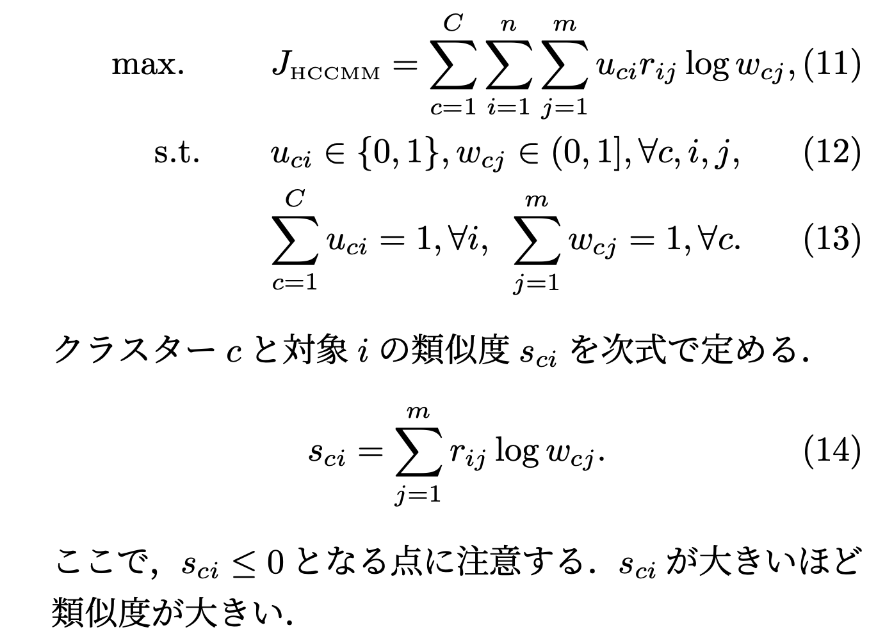
論文抜粋（FCCMM、HCCMM）
FCCMMの目的関数（参考文献[7]）
HCCMMの目的関数（p-3/6）
MMMsのファジィ度の設定を備えたFCCMMの目的関数からファジィ化項を削除することで、HCCMMの目的関数が得られる。

Slide 33
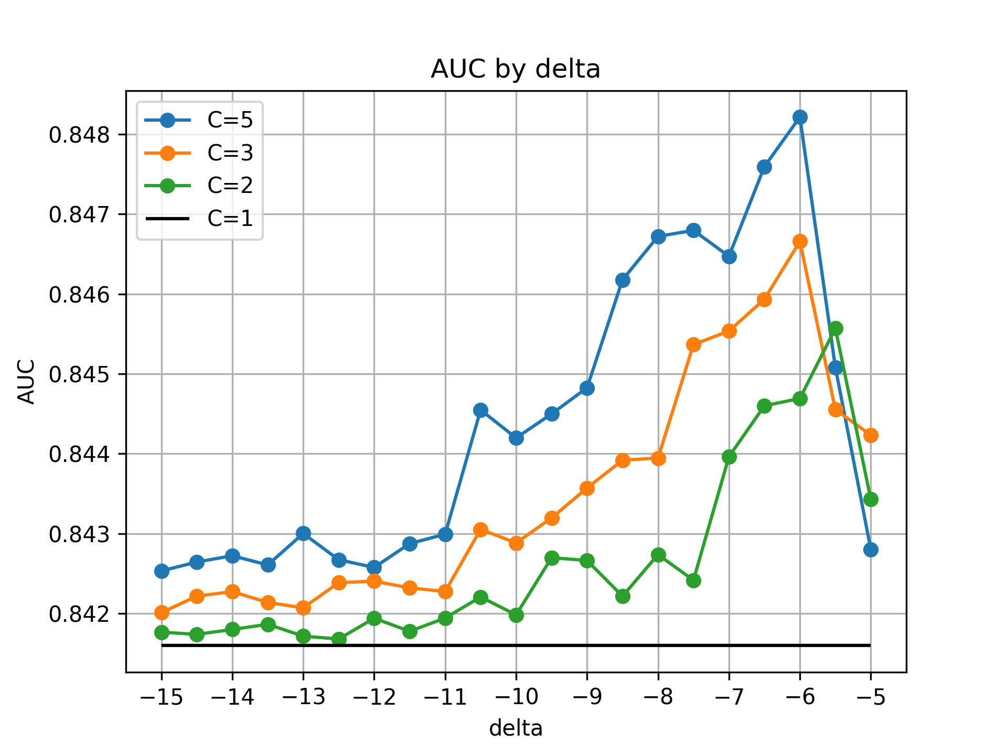
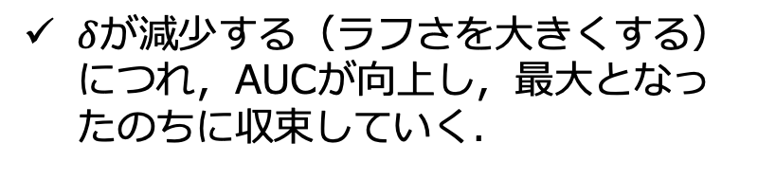
結果: パラメータによる推薦性能の変化 (NEEDS-SCAN/PANEL Dataset)
各結果初期値をランダムに設定した10回試行の平均値
$δ$が減少する（ラフさを大きくする）につれ，AUCが向上し，最大となったのちに収束していく．
図．$δ$を変化させた時のAUCの変化(RSCCMM-CF)

Slide 34
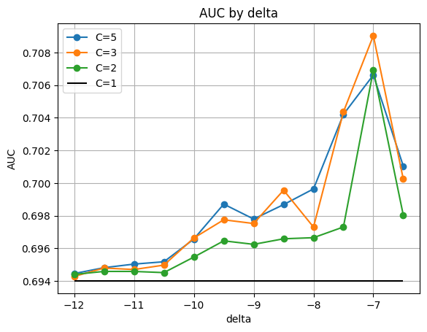
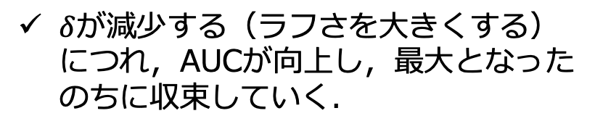
結果: パラメータによる推薦性能の変化 (MovieLens-100k)
各結果は初期値をランダムに設定した10回試行の平均値
$δ$が減少する（ラフさを大きくする）につれ，AUCが向上し，最大となったのちに収束していく．
図．$δ$を変化させた時のAUCの変化(RSCCMM-CF)

